Slide 1
第四章：微生物生长
生长：有机体的细胞组分与结构在量方面的增加。
繁殖：
单细胞-由于细胞分裂引起个体数目的增加。
多细胞-通过无性或有性孢子使个体数目增加的过程。
发育：适合条件下，生长与繁殖始终是交替进行的，从生长到繁殖是一个由量变到质变的过程，这个过程称为发育。

Slide 2
1节：微生物的发育周期
一、概念
发育周期、单细胞微生物、丝状真菌
二、发育周期中细胞学上变化
1、细胞壁与质膜的延伸
质膜合成位点在赤道带，细胞壁生长也定位在赤道区，并具有种的特异性。

Slide 3
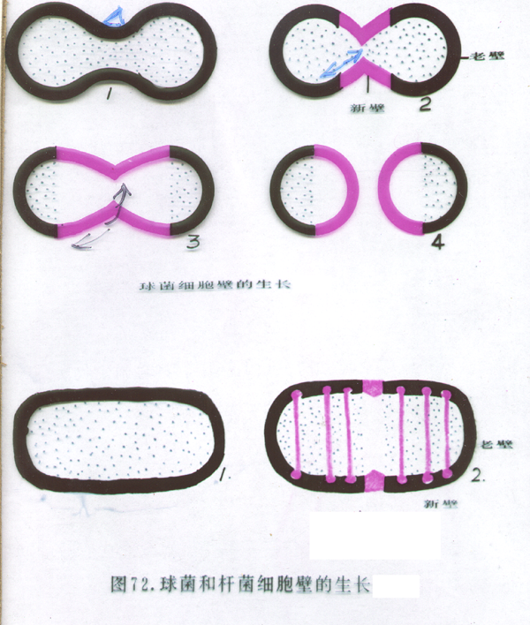

Slide 4
2、DNA的复制
1）单向复制 John Cairns：E. coli作材料，放射自显影技术。染色体从起始点开始，反时针旋转一周完成。
2）双向复制 Hiroshi Yoshikawa：不只按一个方向复制，起点与终点不重合。
3）滚环模型：不对称复制。一股线状，一股环状复制。
真核微生物复制有多个位点，都是双向。

Slide 5
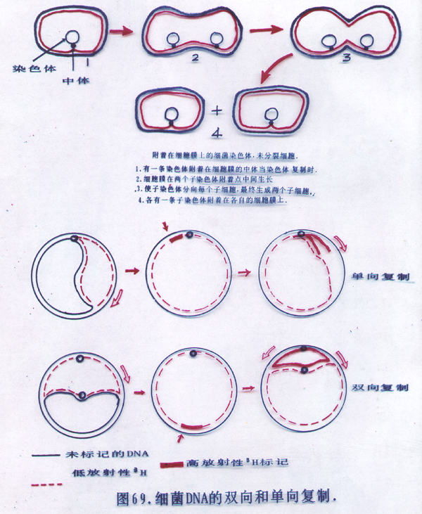

Slide 6
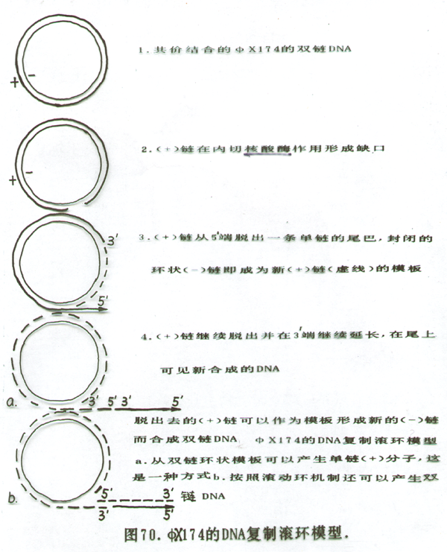

Slide 7
3、发育循环中基因的表达
DNA的复制与细胞分裂是协调的。细胞分裂总是发生在DNA复制后的一定时间内。抑制DNA合成的各种化学处理或突变也抑制细胞分裂。细菌DNA复制需DNA起始蛋白作用。
E. coli 细胞分裂总是发生在DNA复制完成后大约20分钟，而DNA复制需40分钟，这样世代时间应是60分钟，但……

Slide 8
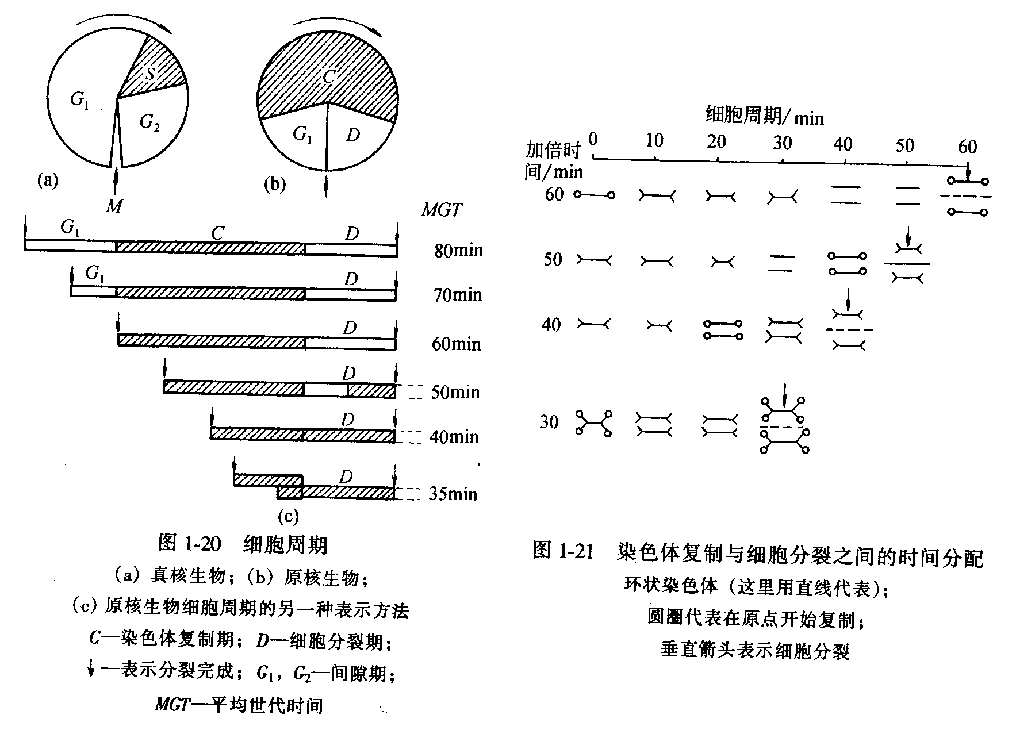

Slide 9
三、细胞分化现象
在某些微生物的发育循环中，一个或一群细胞会从一种形态与功能转变为另一种形态与功能，此称细胞分化或形态发生。

Slide 10
2节：微生物纯培养的生长
一、纯培养的分离方法 表
二、生长测定（适用、注意事项）
直接计数法（全数）
间接计数法（活菌数）
测细胞物质量

Slide 11
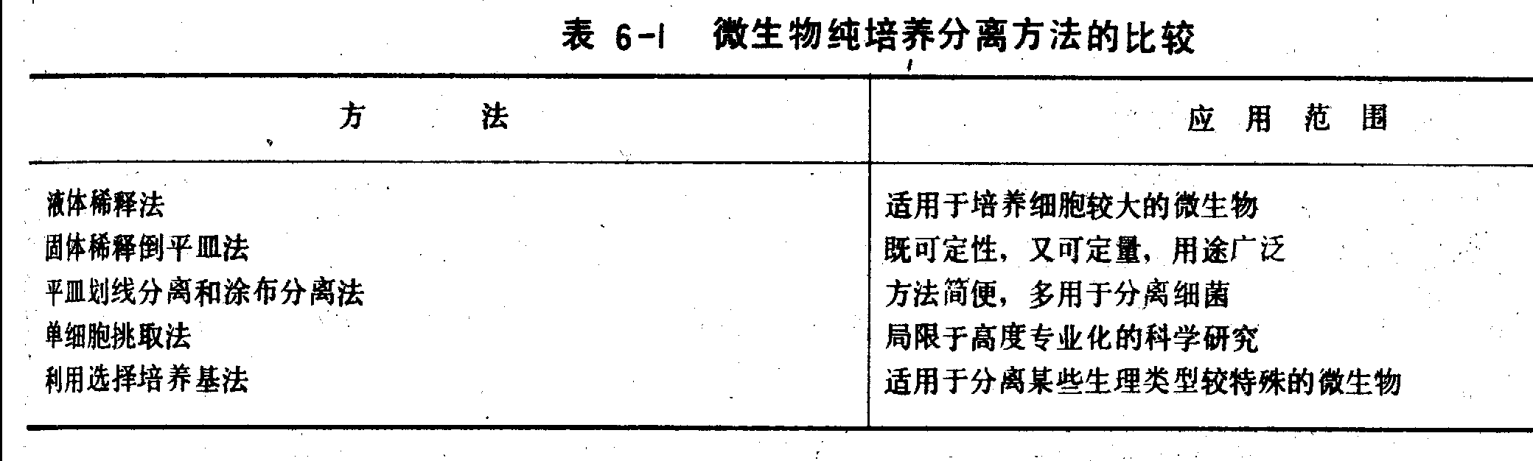

Slide 12
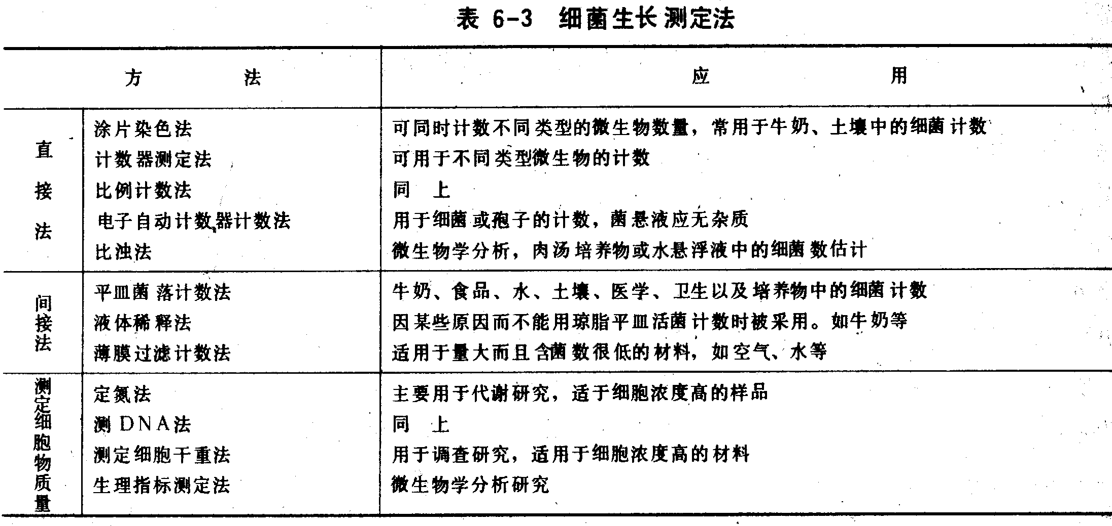

Slide 13
三、细菌纯培养群体生长规律
将少量纯培养接种到一恒定体积的新鲜液体培养基中，适宜条件下培养，定时取样测定细菌含量，以培养时间为横坐标，以细菌数目的对数或生长速率为纵坐标，得繁殖曲线，对单细胞而言，又称生长曲线。
根据生长速率常数不同，分为几个时期。

Slide 14
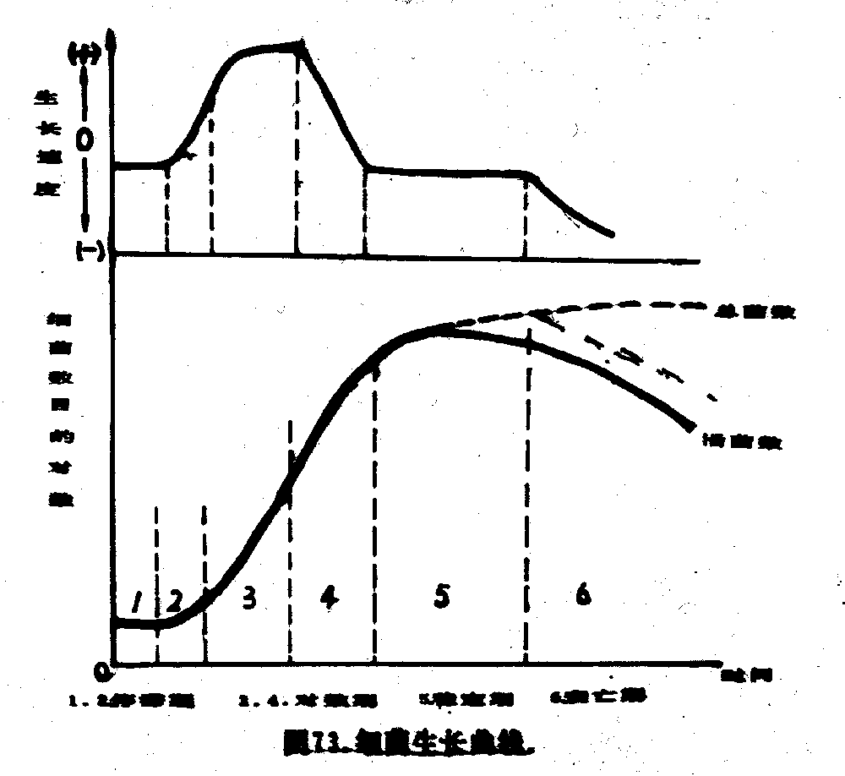

Slide 15
（一）延迟期 lag phase
(停滞期、调整期）
表现：不立即繁殖，生长速率常数近于0，菌数几乎不变，细胞形态变大。
特点：分裂迟缓，合成代谢活跃，体积增长快，对外界不良环境敏感。
原因：调整代谢，合成新的酶系和中间代谢产物以适应新环境。
消除：增加接种量；采用最适菌龄接种；培养基成分（种子、发酵）

Slide 16
（二）对数期 log phase
表现：代谢活性最强，几何级数增加，代时最短，生长速率常数最大。
特点：细菌数目增加与原生质总量增加，与菌液浊度增加呈正相关性。
代时（generation time）：单个细胞完成一次分裂所需时间，亦即增加一代所需时间。

Slide 17
G=t₁-t₀/n y=x•2^{n}
n=lgy - lgx/lg2
导出 G = t₁ - t₀ /3.3(lgy - lgx)
影响G因素：菌种、营养成分、营养物浓度（很低时影响）、培养温度。

Slide 18
（三）稳定期 stationary phase
(最高生长期、静止期）
表现：新增殖细胞数与老细胞的死亡数几乎相等，活菌数动态平衡。
特点：生长速率常数又趋于0，细胞总数最高。
原因：养分减少；有毒代谢物产生。
稳定期细胞内开始积累贮存物，此阶段收获菌体，也是发酵过程积累代谢产物的重要阶段。
延长：补料，调pH、温度等。

Slide 19
此时，菌体总数量与所消耗的营养物之间存在一定关系，称为产量常数（生长效率）。Y = X - X₀ /C 其中X-稳定期细胞干重/ml， X₀ -接种时干重/ml，C-限制性营养物浓度。
根据这一原理，可进行生物测定。
将未知混合物加到只缺乏特定限制性营养物的完全培养基中，测定培养基所能达到的生长量，就可以计算出原混合物中特定限制性营养物的浓度。

Slide 20
（四）衰亡期 decline phase
表现：出现“负生长”，有些细胞开始自溶。
对于丝状真菌，细胞数目不呈几何级数增加，无对数生长期，一般有调整期，最高生长期，衰退期。

Slide 21
四、连续培养 continuous cultivation
分批培养 batch culture ：将微生物置于一定容积的培养基中，经过培养生长，最后一次收获。
若不断补充新鲜营养，并及时不断以同样速度排出培养物，则可延长对数期。
只要培养液的流动量能使增殖的新菌数相当于流出的老菌数，就可保证总菌量不变，此即连续培养原理。
主要参数：
D（稀释率）=F（流动速率）/V（容积）

Slide 22
连续培养方法
1、恒浊连续培养 turbidostat
不断调节流速使培养液浊度保持恒定。
装置
适用：收获菌体及与菌体相平行的产物。
2、恒化连续培养 chemostat
恒定流速，及时补充营养，营养物浓度基本恒定，从而保持恒定生长速率。又称恒组成连续培养。

Slide 23
培养基成分中，必须将某种必需的营养物控制在较低的浓度，以作为限制性因子，而其它营养物过量。
常用的有氨、氨基酸、葡萄糖、生长因子、无机盐等。
适用；科研
两种方法比较：

Slide 24
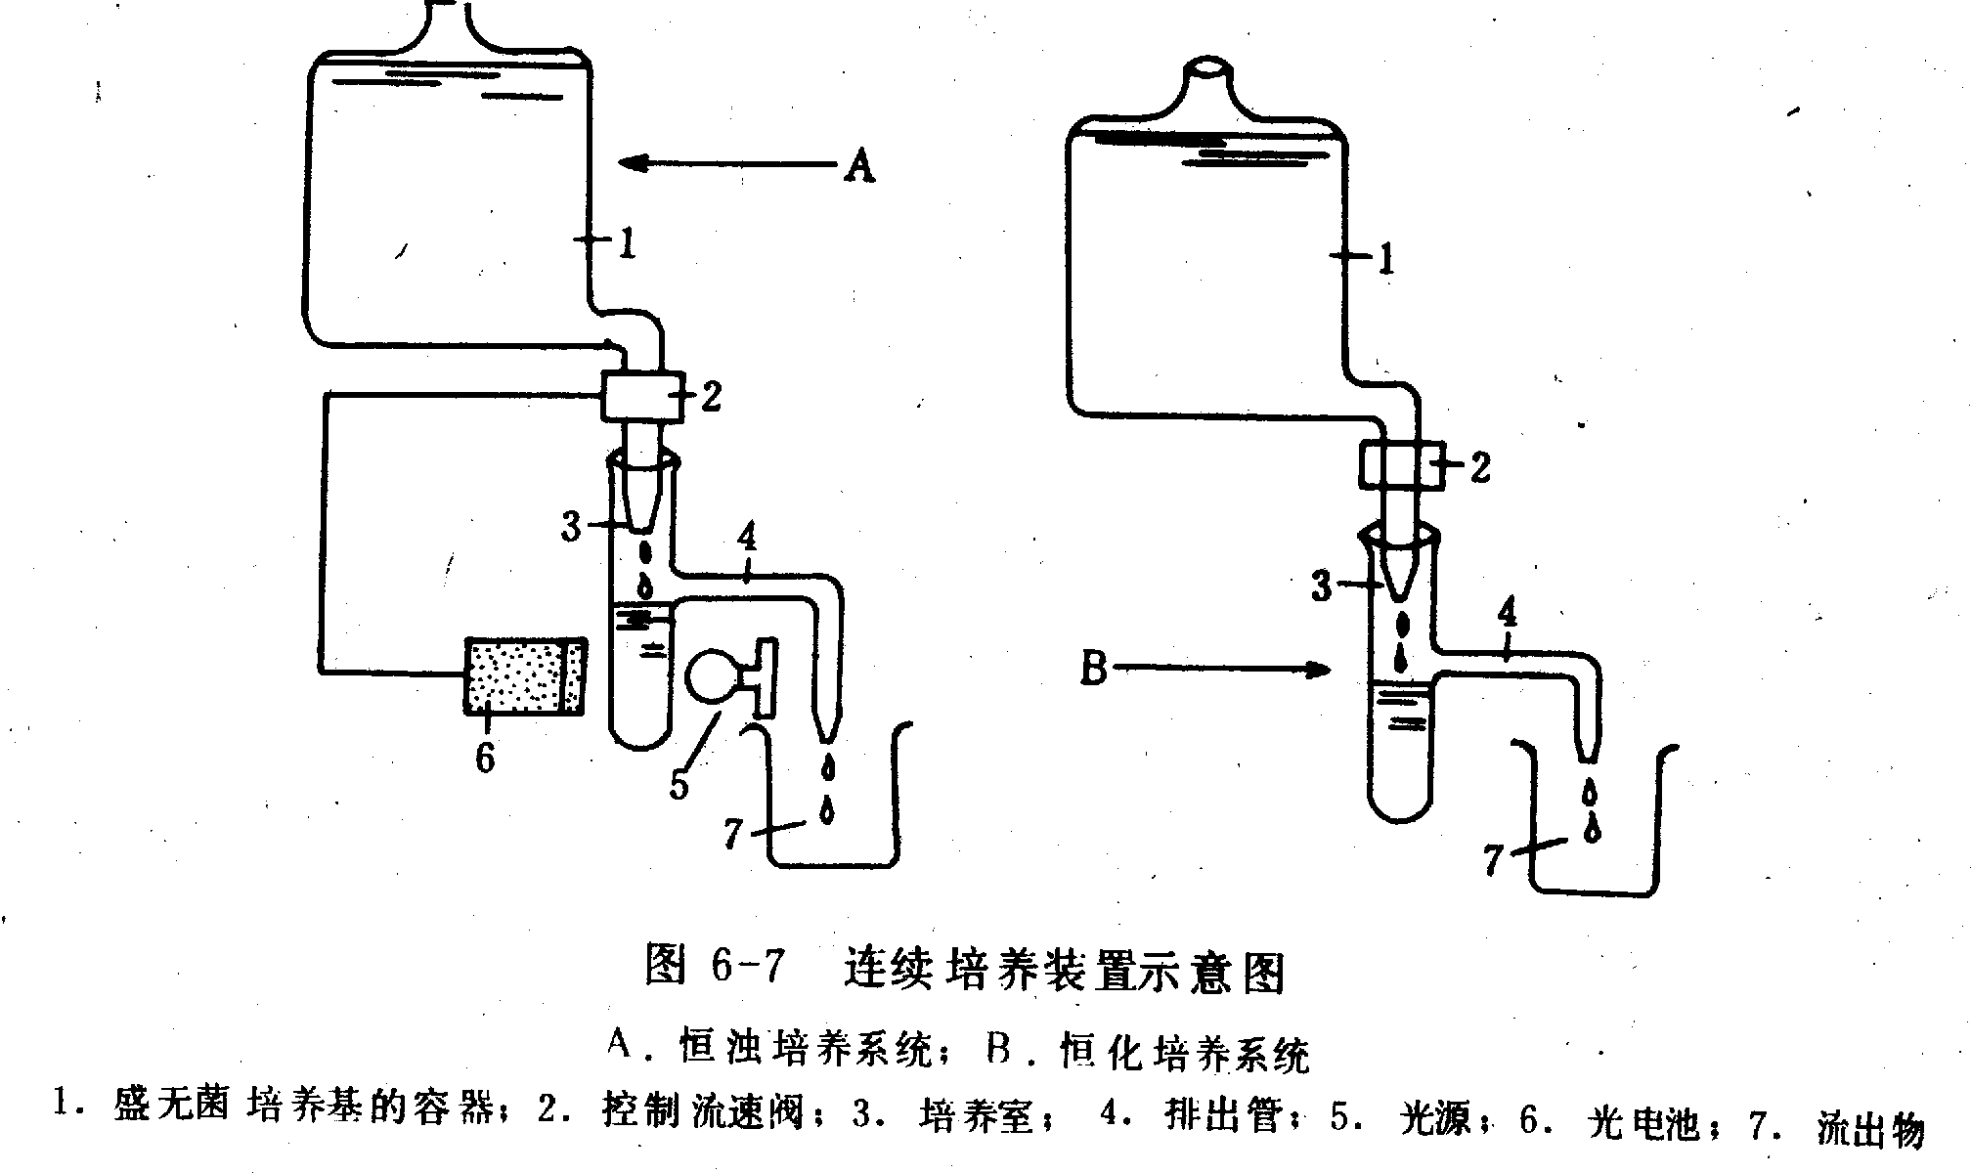

Slide 25
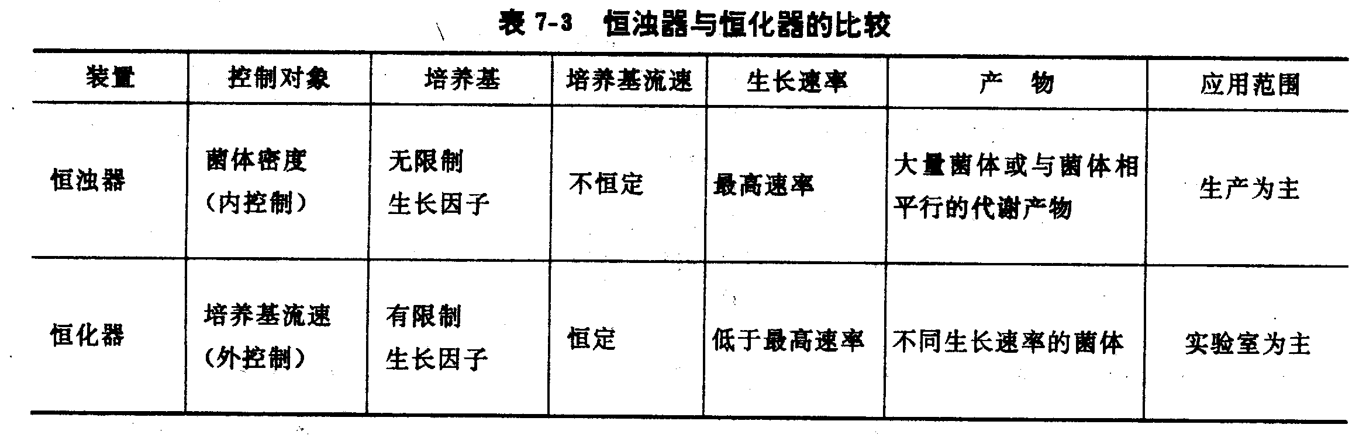

Slide 26
五、同步生长 synchronous growth
概念：使所有的细胞都能处于同一生长阶段，同时分裂的生长方式。
同步培养法获得：
1、离心沉降分离法
2、过滤分离法
3、硝酸纤维素薄膜法

Slide 27
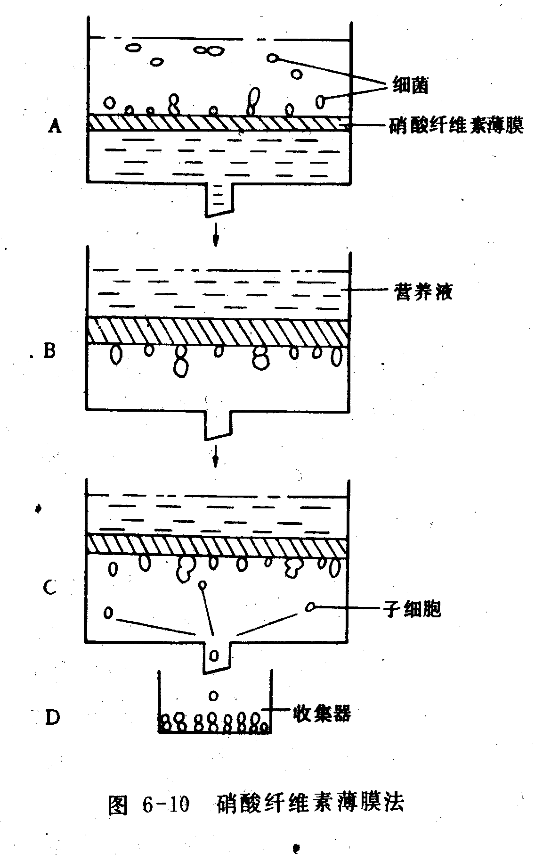

Slide 28
3节：环境条件对生长影响
一、温度
影响两方面。
最低、最适、最高生长温度，致死温度。
微生物生长温度类型：
低温型（嗜冷微生物）
中温型（嗜温微生物）
高温型（嗜热微生物）

Slide 29
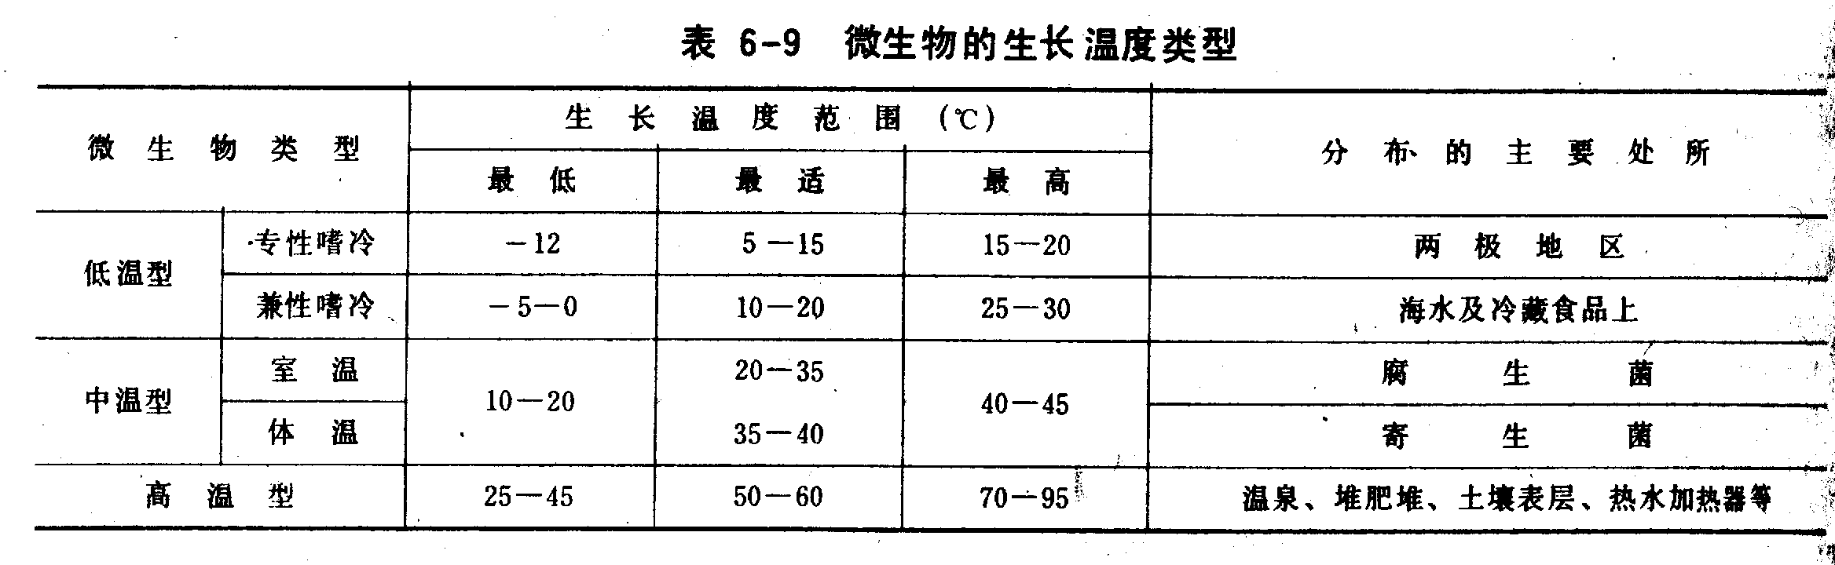

Slide 30
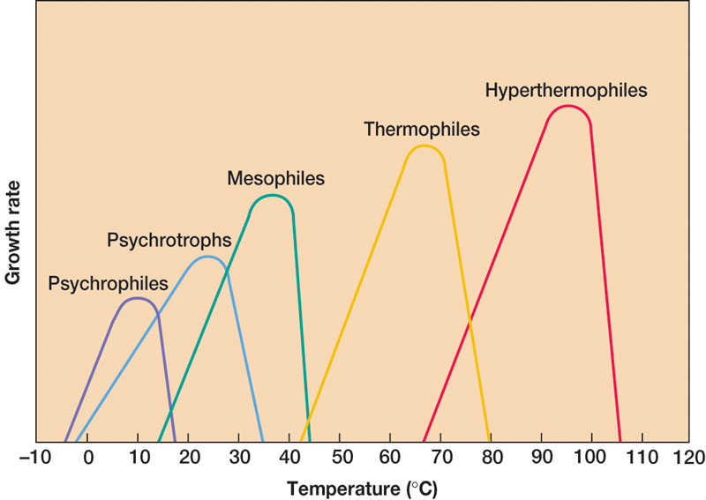

Slide 31
二、pH
主要影响：引起膜电荷变化，从而影响营养吸收；影响酶活性；改变营养物状态和有害物毒性。
有最适pH，此时酶活性最高，其他条件适合，生长速率最高，但不是生产的最适pH。
微生物细胞内的pH多接近于中性。
pH调节措施：

Slide 32
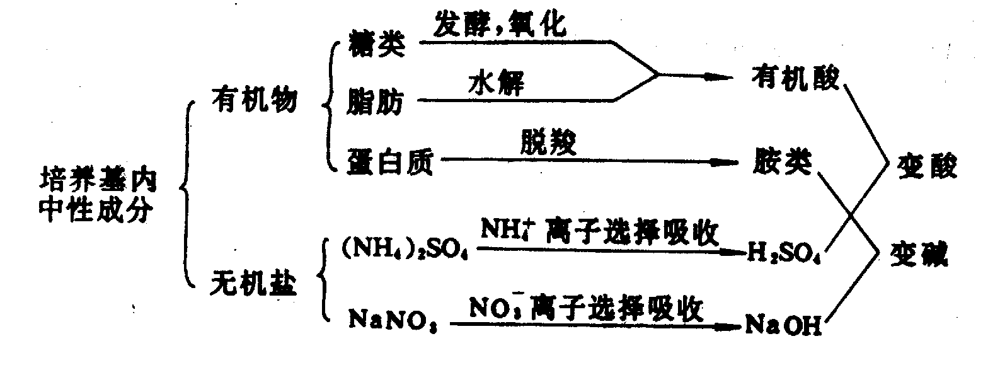
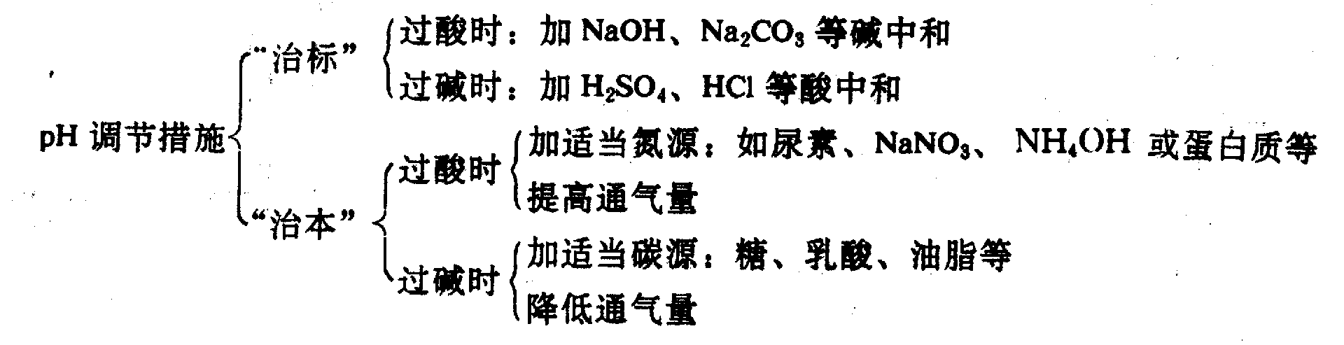

Slide 33
三、氧化还原电位 Eh
Eh与氧分压有关，也与pH有关。
不同种类微生物所要求的Eh不同。
Eh影响酶活性，也影响呼吸作用。

Slide 34
四、辐射
指通过空气或外层空间以波动方式从一个地方传播或传递到另一个地方的能量。
（一）紫外线（非电离辐射）10-380nm
致死主要是细胞中很多物质对紫外线吸收。杀菌作用随剂量增加而增加。紫外线穿透力弱，应用于空气消毒、表面消毒、菌种诱变。

Slide 35
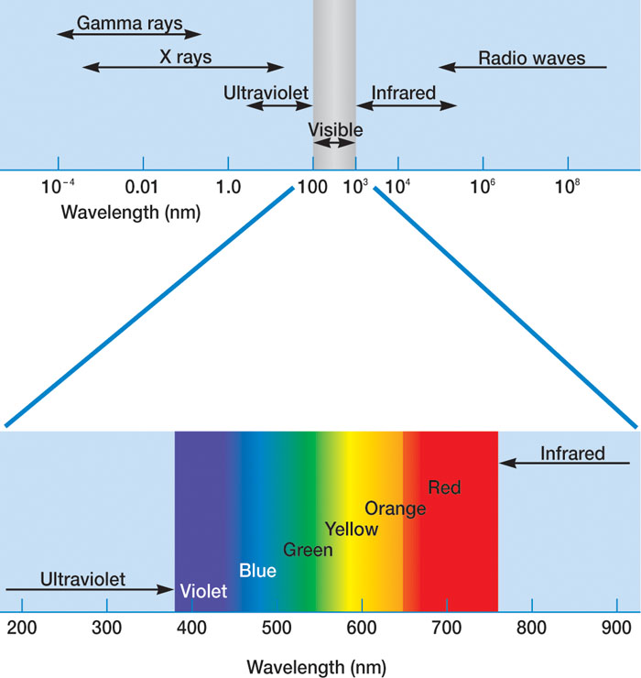

Slide 36
（二）电离辐射（X、α、β、γ）
效应无专一性， α、β穿透力较弱，X、 γ较强。
KI对电离辐射具保护作用。
五、干燥
水分对正常生长必不可少，各种微生物抵抗干燥能力不同。

Slide 37
六、渗透压
微生物对渗透压有一定适应能力。高渗溶液—质壁分离，低渗溶液—细胞膨胀破裂。
七、超声波（20，000Hz以上）
使细胞破裂，科研中破碎细胞。
八、表面张力
4.5--6.5x10⁻⁴ N/cm，降低影响。

Slide 38
4节：灭菌与消毒
灭菌 sterilization ：杀死所有微生物。
消毒 disinfection ：杀死一切病原微生物。
防腐 antisepsis：利用理化因素抑制微生物生长繁殖。
化疗 chemotherapy：利用具有选择毒性化学药物或抗生素来抑制宿主体内病原微生物的生长繁殖，借以达到治疗的一种措施。

Slide 39
一、常用灭菌消毒方法
1、干热灭菌法
火焰灭菌（灼烧灭菌）、干热灭菌
2、湿热灭菌
巴氏消毒、煮沸消毒、高压蒸汽灭菌、间歇加热灭菌、实罐灭菌
3、过滤除菌
4、放射线灭菌

Slide 40
二、常用的消毒剂
理想的消毒剂：杀菌力强，使用方便；价廉；对人、畜无害；能长期保存；溶解度大；无腐蚀性等。
消毒剂种类：
氧化剂、重金属盐、有机化合物
相对药效：

Slide 41
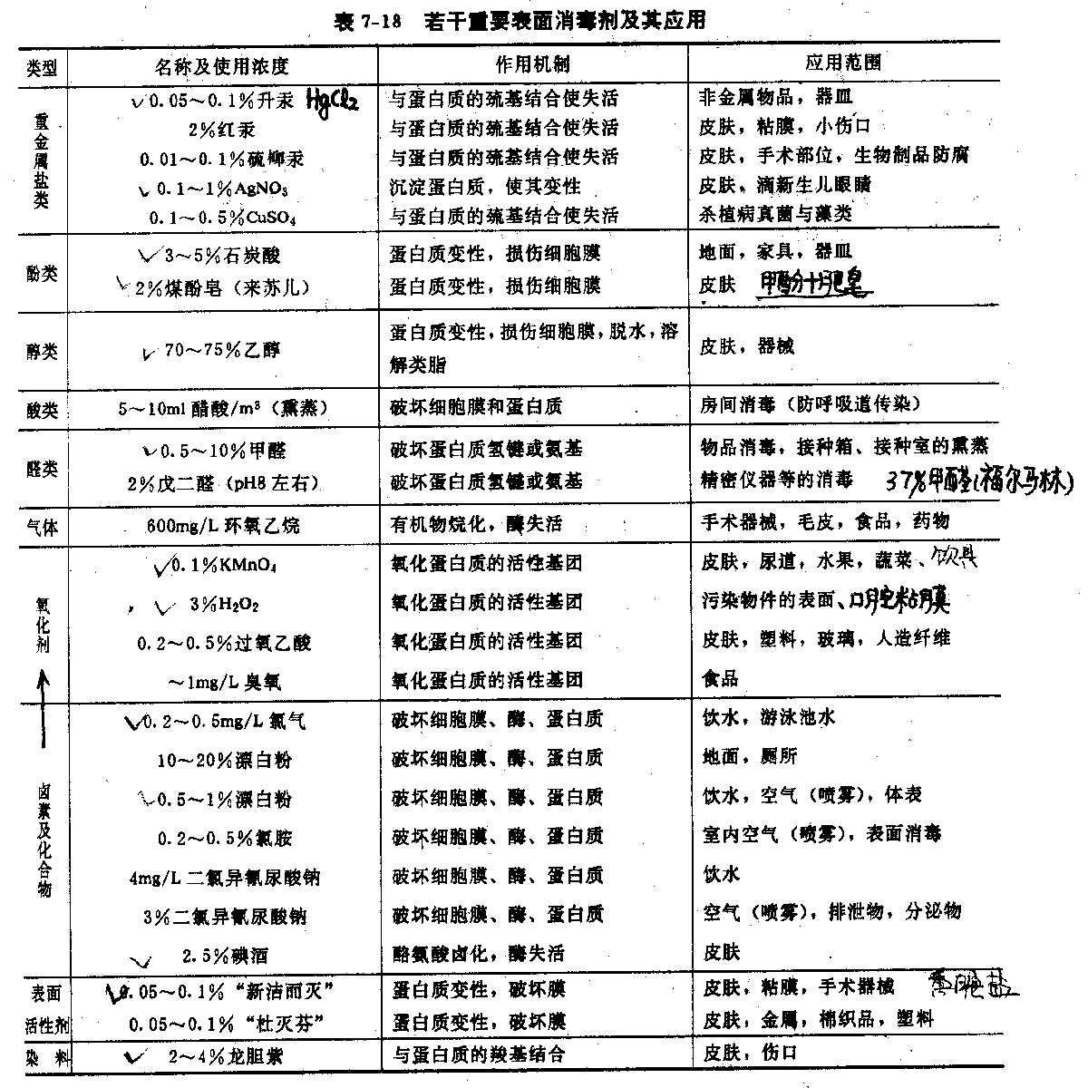

Slide 42
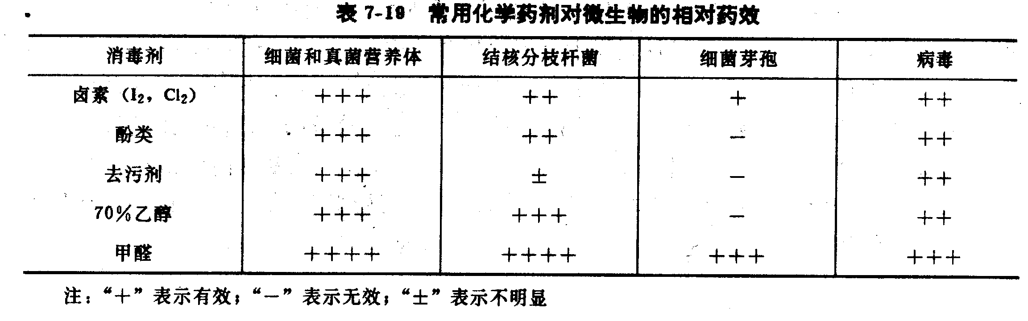

Slide 43
三、影响灭菌与消毒因素
1、微生物种类
2、培养基
3、消毒剂
4、环境因素

Slide 44
5节：化学疗剂对微生物作用
能直接干扰病原微生物的生长繁殖并可用于治疗感染性疾病的化学药物。
化学疗剂能选择性地作用于病原微生物新陈代谢的某个环节，使其生长受到抑制或致死。
一、抗代谢物
结构上类似，竞争性地与酶结合，只有当正常代谢物量少或不存在时才起作用。

Slide 45
最常用的是磺胺类药物。是氨苯磺胺衍生物，其结构与对氨基苯甲酸（PABA）类似，而PABA是叶酸分子组成。
叶酸是辅酶，在氨基酸、维生素合成中起重要作用，许多细菌需自己合成叶酸，而人和动物利用现成叶酸，因此不受磺胺干扰。
还有异烟肼rimifon，是吡哆醇对抗物。

Slide 46
二、抗生素
作用范围：抗菌谱
作用位点：
1、抑制细胞壁合成：青霉素，多氧霉素
2、影响细胞膜功能：多肽类，多烯类
3、干扰蛋白合成：抑制而非杀死
4、阻碍核酸合成：对细胞有毒

Slide 47
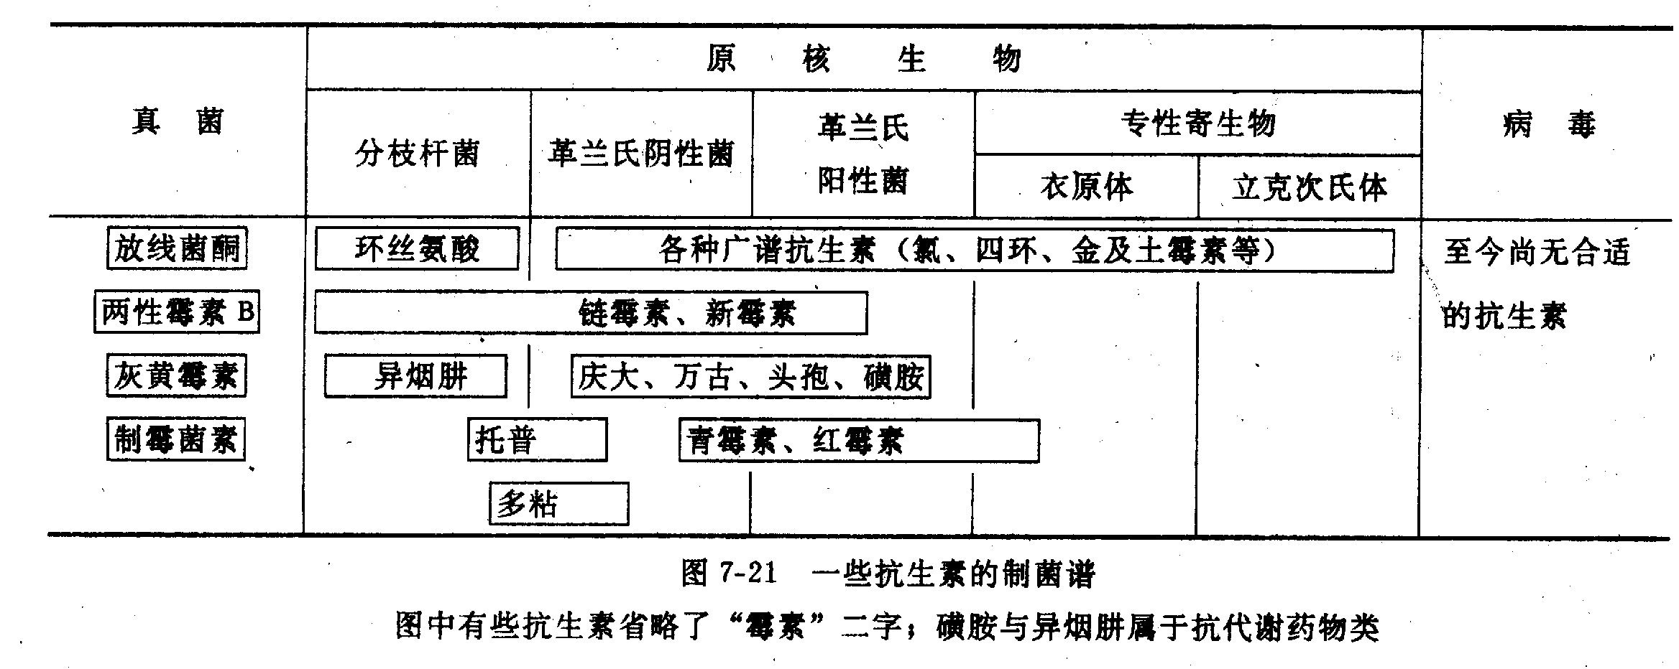

Slide 48
三、微生物抗药性
对药物的适应性即是抗药性。
抗药性主要表现（产生机制）
1、菌体内产生钝化或分解药物的酶
2、改变膜的透性而导致抗药性产生
3、被药物作用的部位发生改变
4、形成救护途径。
5、主动外排系统将药物泵出细胞

Slide 49
内容串讲
发育周期概念：细胞壁与膜延长
DNA复制：三种类型
纯培养分离方法
稀释法(液体,固体)，划线法，涂布法，
单细胞挑取法，选择培养基法
生长测定
直接计数(涂片,计数器,比例,自动计数,比浊)
间接计数(平板菌落,稀释法)
测量细胞质量(总氮,DNA,干重,生理指标)

Slide 50
生长曲线:各期表现、特点、原因、代时
连续培养与同步生长概念,方法
影响生长因素(温度,PH,氧还电位,辐射等)
灭菌 消毒 防腐 化疗：概念、比较、方法
化学疗剂与微生物抗药性

Slide 51
基本要求
一、 掌握的内容
1、发育的周期概念。
2、纯培养分离的方法；生长测定及群体生长规律
3、温度,PH对生长影响；灭菌,消毒概念,各种灭菌方法及其适用范围

Slide 52
二.熟悉的内容
1、发育周期中细胞学上变化。
2、微生物连续培养与同步生长；氧化还原电位、干燥等因素对生长影响.
3、常用消毒剂、化学疗剂作用与抗药性
三.了解的内容
1、细胞分化现象,微生物培养法

Slide 53
复习思考题
1． 如何理解单细胞微生物和多细胞微生物的生长和繁殖？
2． DNA复制模型包括哪些？
3． 测定微生物生长常用哪些方法，比较它们的优缺点。
4． 何谓同步生长和连续培养，可以采用什么方法达到目的？
5． 什么是生长曲线，曲线中划分成各期依据是什么，各期影响因素是什么，在生产实践中应用如何

Slide 54
6． 了解微生物最适生长温度有何实践意义。
7．为什么pH Eh等环境因素会影响微生物的代谢
8. 高温蒸汽灭菌和间歇灭菌的原理
9. 常用的消毒剂有哪几类
10．以磺胺为例试说明化学疗剂的作用机制
11．什么是（制）抗菌谱，简述抗生素对微生物作用机制

Slide 55
12．微生物产生抗药性的途径
13．比较消毒 灭菌 防腐和化学治疗的异同，抑菌杀菌有何不同
14．名词解释：纯培养 代时 分批培养

